Slide 1






кулибин
цифровая образовательная среда
Для детей от 6 лет
Не требует дорогостоящего оборудования
Подходит педагогам с любым опытом
Гибкие тарифы для школ и регионов
Курсы для учащихся и ресурсы для учителей

Slide 2
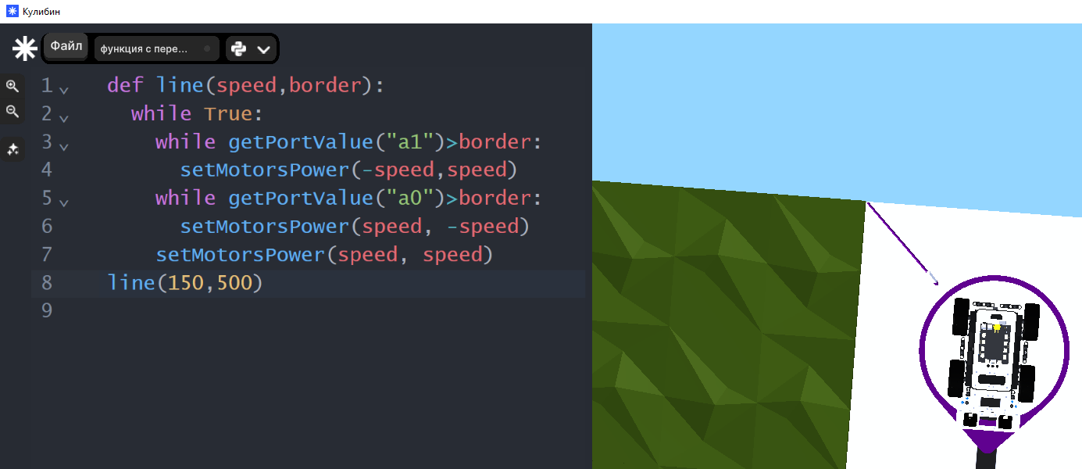
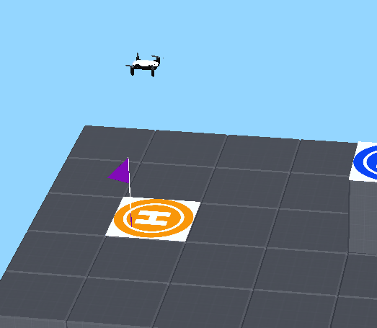
Изучение робототехники, участие в онлайн-соревнованиях, создание проектов и развитие навыков программирования
в интерактивной середе.

Slide 3





Создана для учеников
Интерактивные задания делают обучение веселым и увлекательным.
Самостоятельное обучение дома или совместное обучение в классе.
3D-уровни создают игровую атмосферу, мотивируя учеников к обучению.
Развитие творческого мышления через эксперименты и создание проектов.

Slide 4





Разработана совместно с педагогами
Проведение уроков без дорогостоящих комплектов или поврежденных деталей.
Платформа подходит для начинающих, содержит видеоуроки и документацию.
Задания и окружение можно настроить под любой уровень обучения.
Проведение занятий и проверка домашних заданий из любого места.

Slide 5




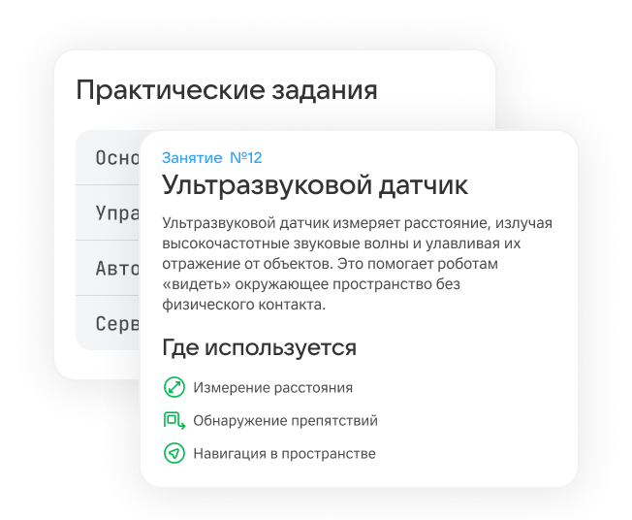

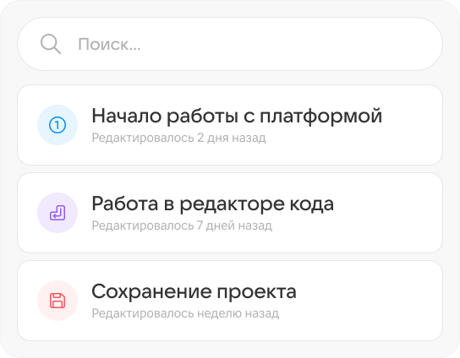
Комплект инструментов
Планы уроков
Презентации
База знаний
Пошаговые планы уроков, согласованные со стандартами, с четкими целями, увлекательными упражнениями и комплексными оценками.
Наглядные слайды с объяснениями, реальными примерами и пошаговыми инструкциями.
Учебники и руководства, помогающие преподавателям в работе с платформой и передовым опытом преподавания, предлагающие быстрый доступ к советам экспертов.

Slide 6
Для личного пользования учителя и учащихся платформа - бесплатна.
Для официального включения платформы в образовательный процесс необходимо заключить лицензионный договор.
В платной версии для школ доступны следующие инструменты:
Организация соревнований
• конструктор для создания чемпионатов;
• конструктор заданий по программированию;
• отчетность о проведенном мероприятии.
Личный кабинет учителя дает возможность:
• видеть календарь актуальных соревнований;
• участникам — регистрироваться на чемпионаты и наблюдать за своим прогрессом;
• наставникам — приглашать своих учеников на чемпионаты и участвовать в конкурсах наставников.

Slide 7
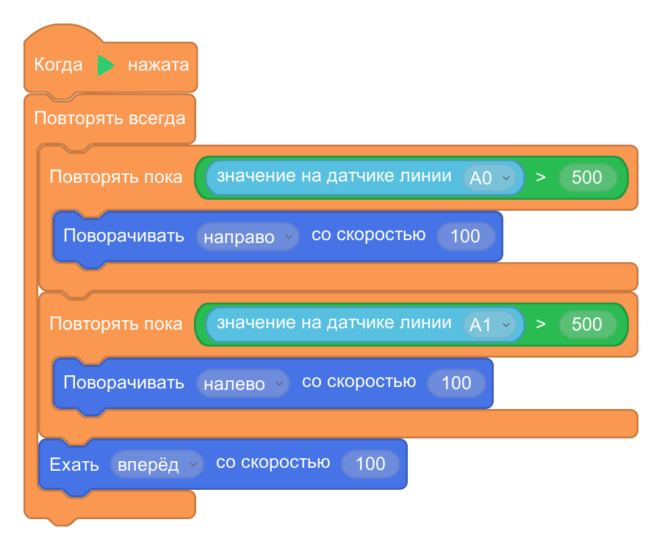
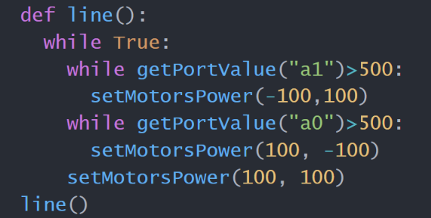
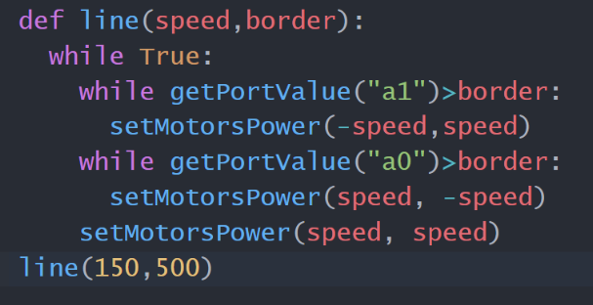
Движение по линии

Slide 8
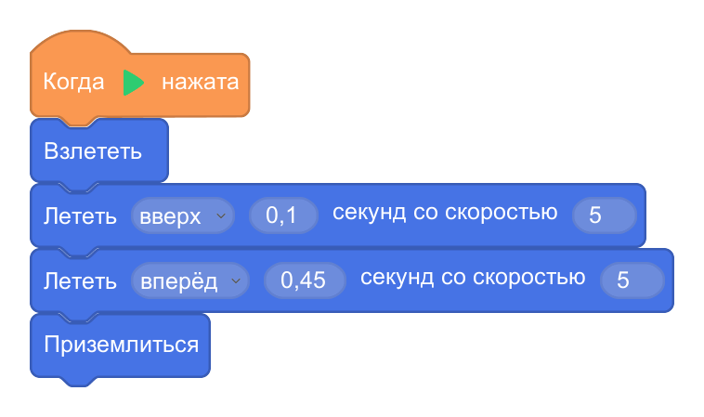
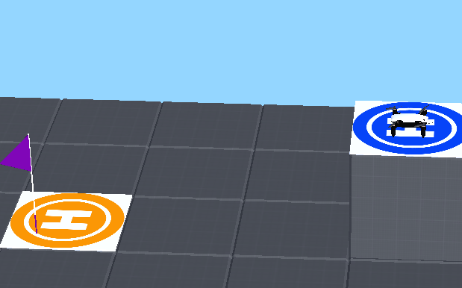
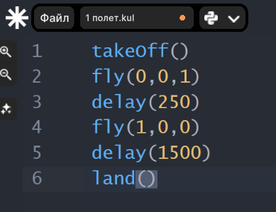
Полет дрона
Fly(x,y,z) – лететь с указанным вектором скорости
x>0 – лететь вперед
x<0 – лететь назад
y>0 – лететь направо
y<0 лететь налево
z>0 – лететь наверх
z<0 – лететь вниз

